Slide 1
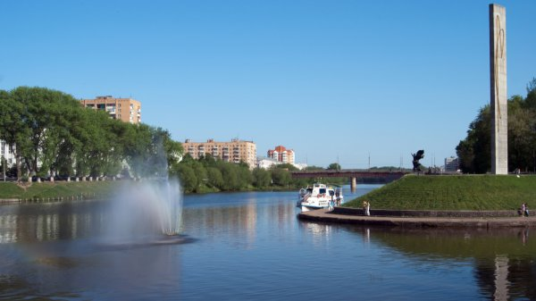
МОЙ ГОРОД ЛЮБИМЫЙ…

Slide 2
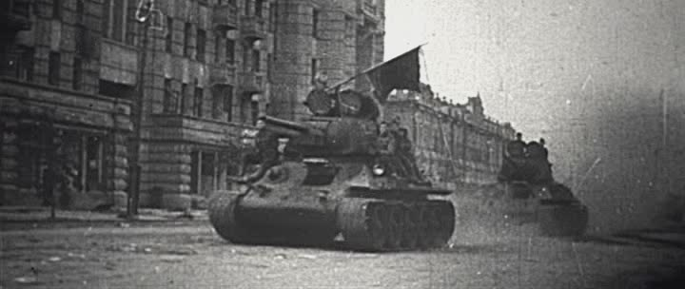
ОРЕЛ В СОЛДАТСКОЙ ШИНЕЛИ

Slide 3
Какому военачальнику установлен памятник в г. Орле и его именем назван один из скверов?
А. Коневу И.С.
В. Рокоссовскому К.К.
С. Жукову Г.К.
D. Гуртьеву Л.Н.

Slide 4
Как назывался Сквер танкистов до установки там мемориального танка?
А. Ильинский
В. Первомайский
С. Петровский
D. Мещанский

Slide 5
Кодовое название немецко-фашистской операции на Орловском направлении?
А. Цитадель
В. Барбаросса
С. Тайфун
D. Вулкан

Slide 6
Когда и по какому поводу в столице Москве был произведен первый победный салют?
А. 5 августа 1943г.
В. 9 мая 1945г
С. 23 ноября 1942г
D. 23 февраля 1942г

Slide 7
Кто являлся Верховным
Главнокомандующим
в годы Великой Отечественной войны?
А. Жуков Г.К.
В. Ворошилов К.Е.
С. Сталин И.В.
D. Баграмян И.Х.

Slide 8
Укажите название деревни, у которой
произошло
знаменитое танковое сражение,
в ходе Курской битвы?
А. Крюково
В. Прохоровка
С. Цветынь
D. Куропаты

Slide 9
На каком кладбище г. Орла находится воинское захоронение?
А. Троицкое
В. Крестильное
С. Поклонное
D. Новодевичье

Slide 10
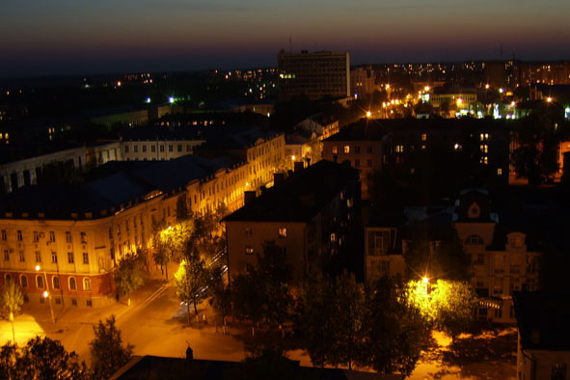
ГУЛЯЯ УЛИЦАМИ ГОРОДА ОРЛА

Slide 11
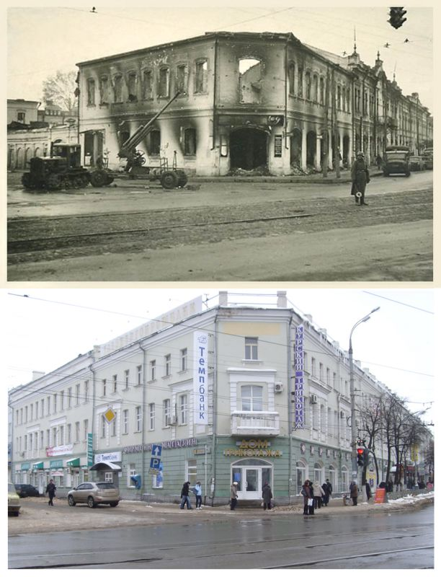

Slide 13
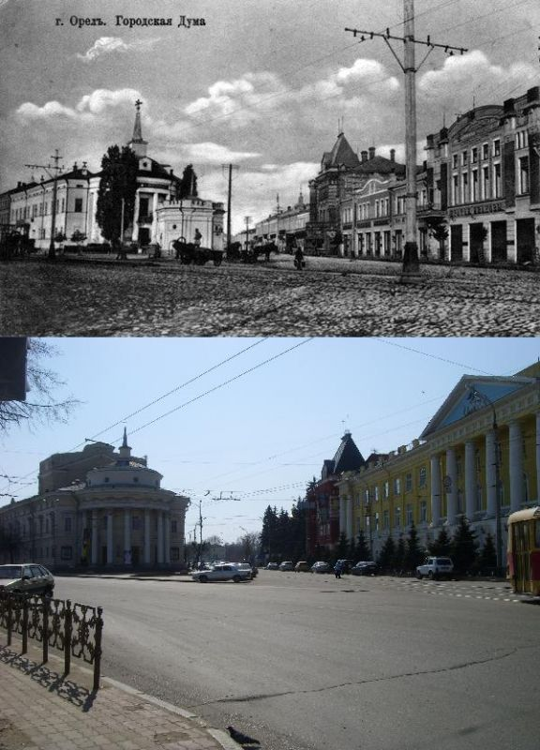

Slide 15
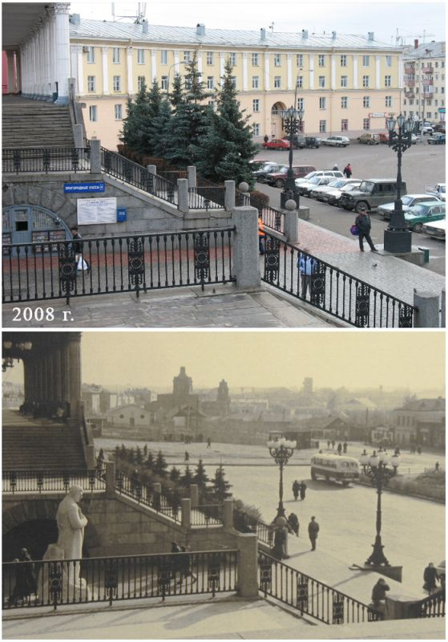

Slide 17
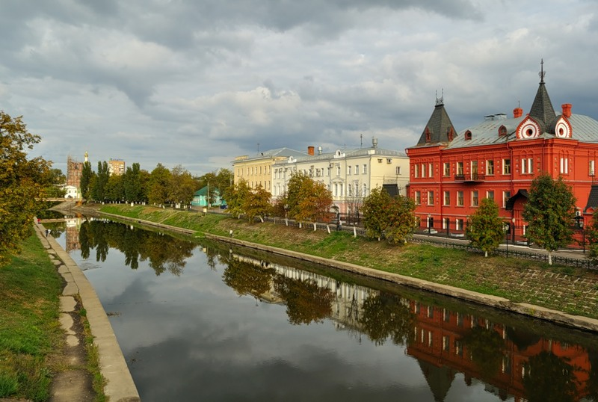
ИМИ ГОРДИТСЯ ОРЛОВСКАЯ ЗЕМЛЯ

Slide 18
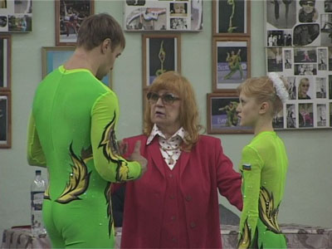

Slide 19
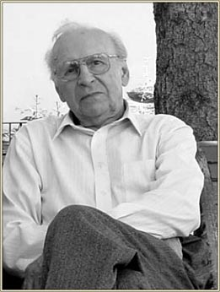
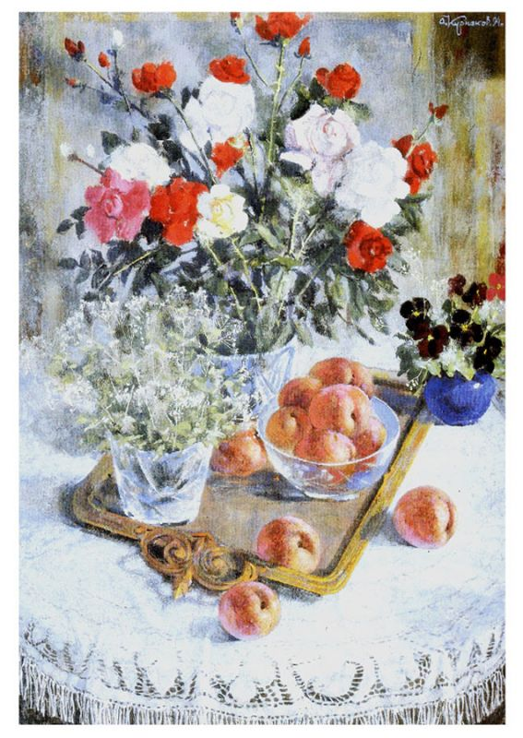

Slide 20
